Slide 1
NIS-HSDDP—TCP-zeromq速度测试，以及过程走通
王赛
2019-11-20

Slide 2
目录
1、上周基本任务回顾
2、上周工作内容展示
3、关于几个问题的思考
4、本周工作计划

Slide 3
上周任务
1、验证数据的完整性
2、html有空看看
3、修改网站的模块，随便玩玩试试

Slide 4
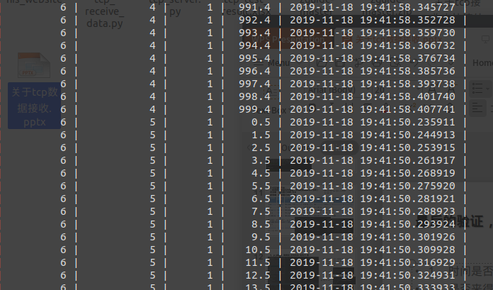

最后的验证，关于数据传输的正确性
测试条件：
下位机：两个子系统（两个进程）并行发送连续9个数据，数据间隔0.1ms， 10个数据也就是1ms的间隔
tcp接收：多线程对这两个不同的socket进行数据接收
上位机：中间代理，直接将数据转发
数据筛选：采用订阅的方案，每一个子线程订阅一个子系统中的数据
１、时间是否是并行的
２、是否来得及能够将数据写入到数据库当中去

Slide 5
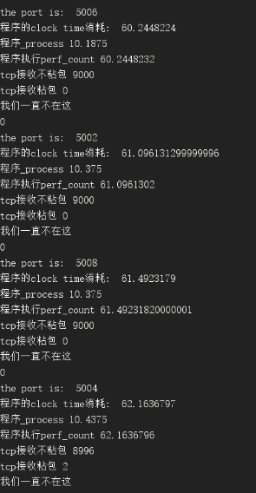
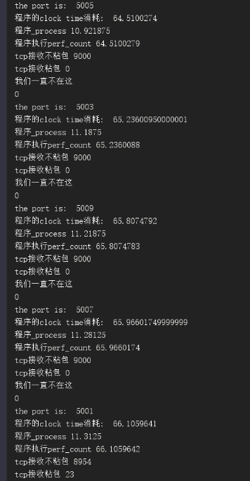
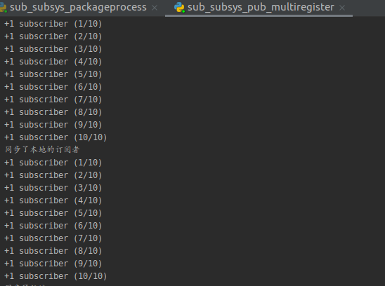
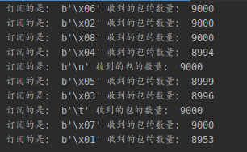
最后一次关于整个系统的模拟的测试方案：
下位机10个线程，每个线程每个0.1ms发送一个数据
中间10个线程接收，pub1然后都发送到同一个sub1端，用来接收所有的数据
中间的su1b端接收后 再进行数据的分发（pub2）
剩余的sub2 分别订阅其自身的子系统中的内容，然后分别进行存储到数据库当中去
两端协调的数据进行的同步

Slide 6
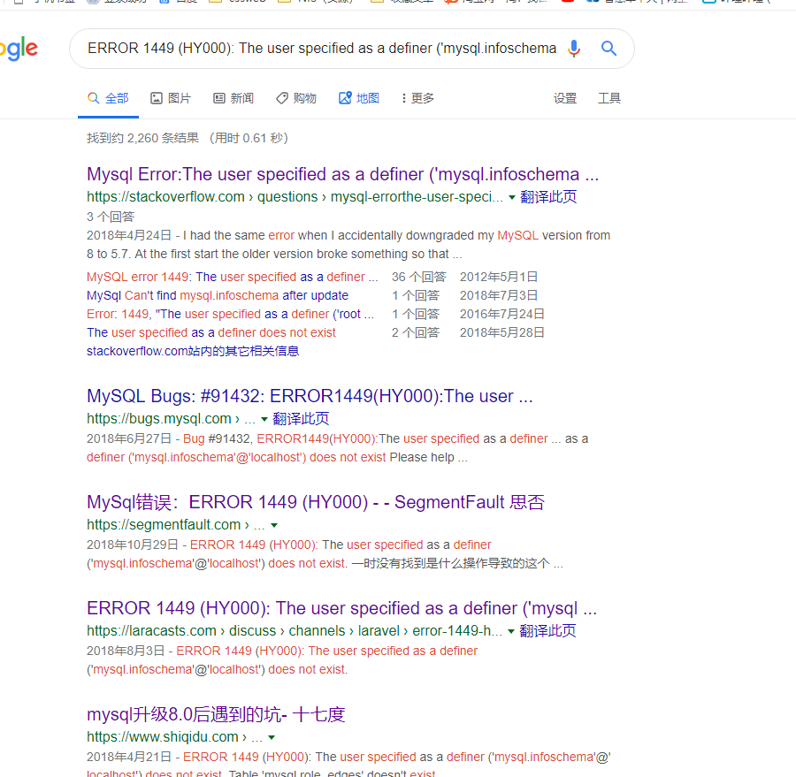
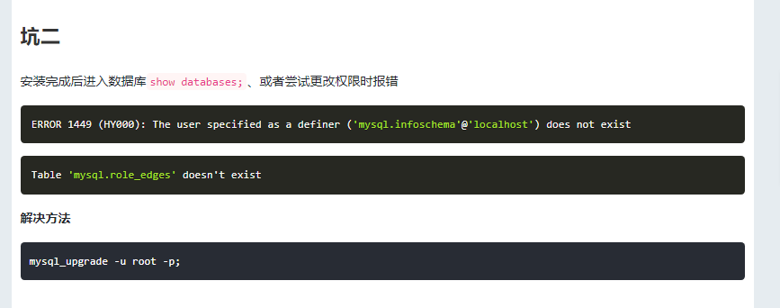
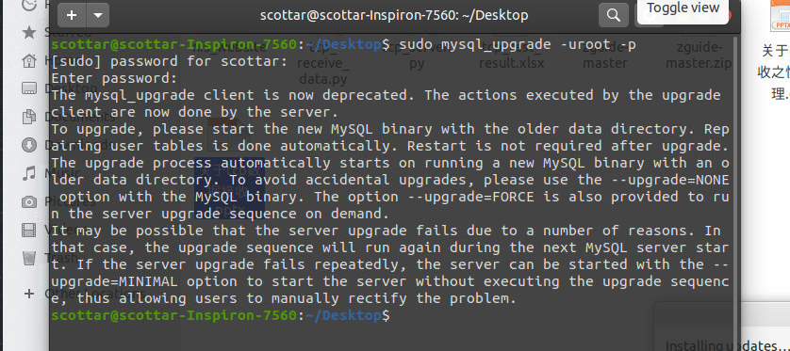
关于Mysql -8.0.18版本
1、为什么要安装？
采用linux 作为最终的处理模块，因为其可以在进程间进行通信（ipc），而windows 只能在线程间进行通信
2、出现了问题：
在ubuntu19.10上安装之后一直存在：ERROR 1449 (HY000): The user specified as a definer ('mysql.infoschema'@'localhost') does not exist
3、解决方案？：
https://www.shiqidu.com/d/358
并没有解决我的问题
mysql_upgrade -u root -p;
这条命令居然在8.0.17中不能用了
4、这个错误有什么影响、影响了什么？？？？
不能使用navicat 等一系列的可以show database 和 show table；的这些类似的命令了

Slide 7
网站-web端
http://www.templatesy.com/index.php?s=/home/index/index.html
我当前了解了些什么？
Html-----砖头 水泥
Css - ---- 你打算怎么用
Js ------ 加入一些逻辑上的问题
泼墨

Slide 8
本周任务
1、下位机等间隔的发送数据的解决方案
按照之前的说法，如果下位机发送的数据的速度的太快，上位机出现处理不过来的情况该如何解决这个问题。（等间隔的问题）
2、下位机的数据代码长度不一的解决方案--（多socket发送，短的那个地方补充长度上去）
3、完成下位机的统一的修改的规范，了解其他系统发送数据的寄存器的，更新simulation 模块下位机的发送的脚本
4、zeroMQ代替http服务器---后面做web的时候研究一下
https://stackoverflow.com/questions/33114758/http-server-in-zmq-or-how-to-handle-a-post-request-with-pyzmq
https://www.oschina.net/translate/zeromq_instead_of_http

